Slide 1
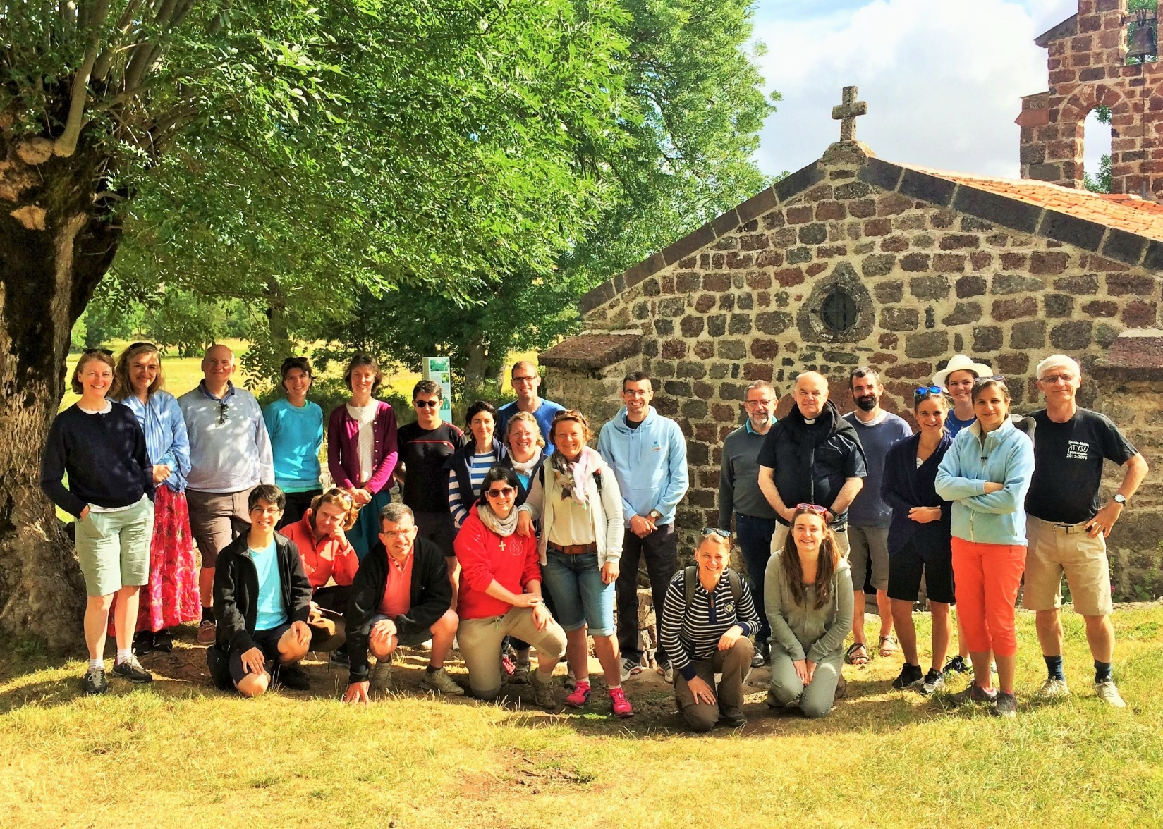
La session des enseignants 2019
« Enseignant chrétien, maître et témoin de l’espérance »

Slide 2
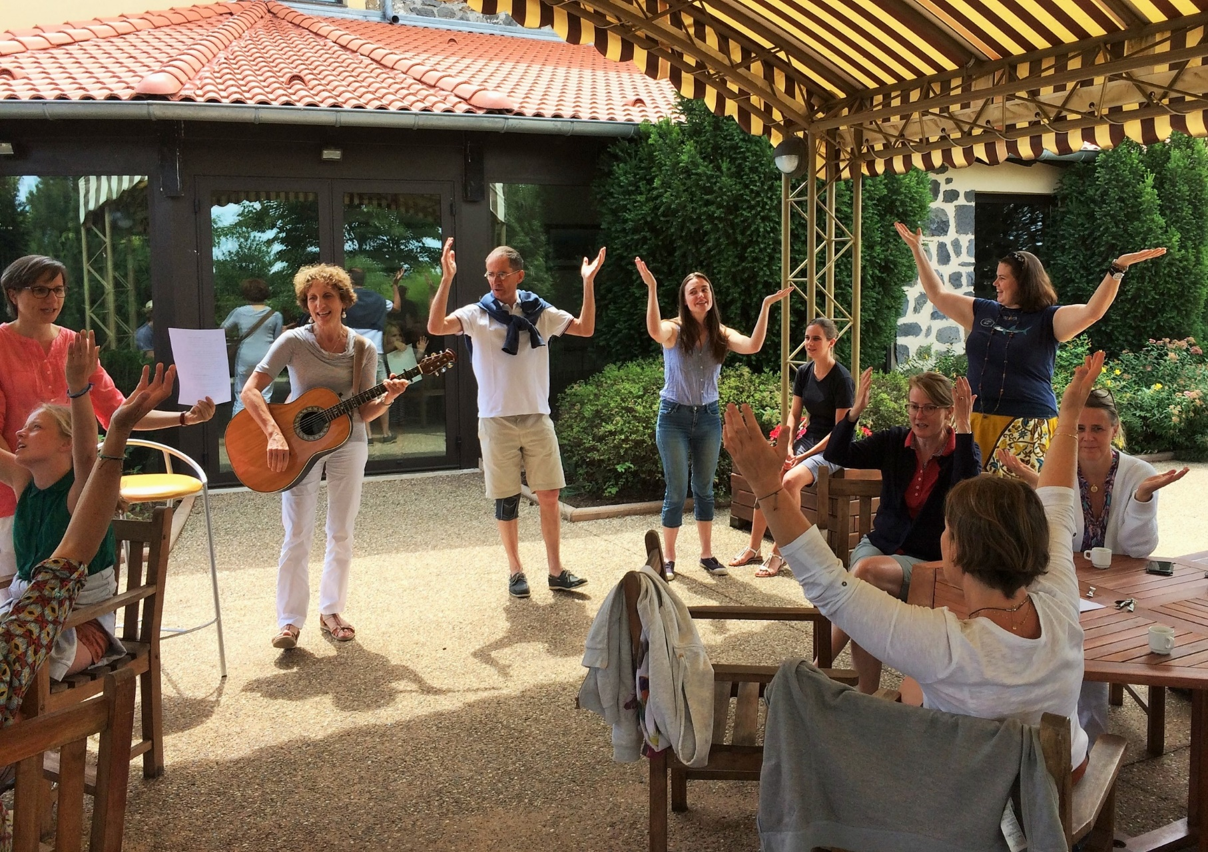
Le Domaine de Chadenac, tout près du Puy-en-Velay:
Une maison, un esprit, une famille

Slide 3
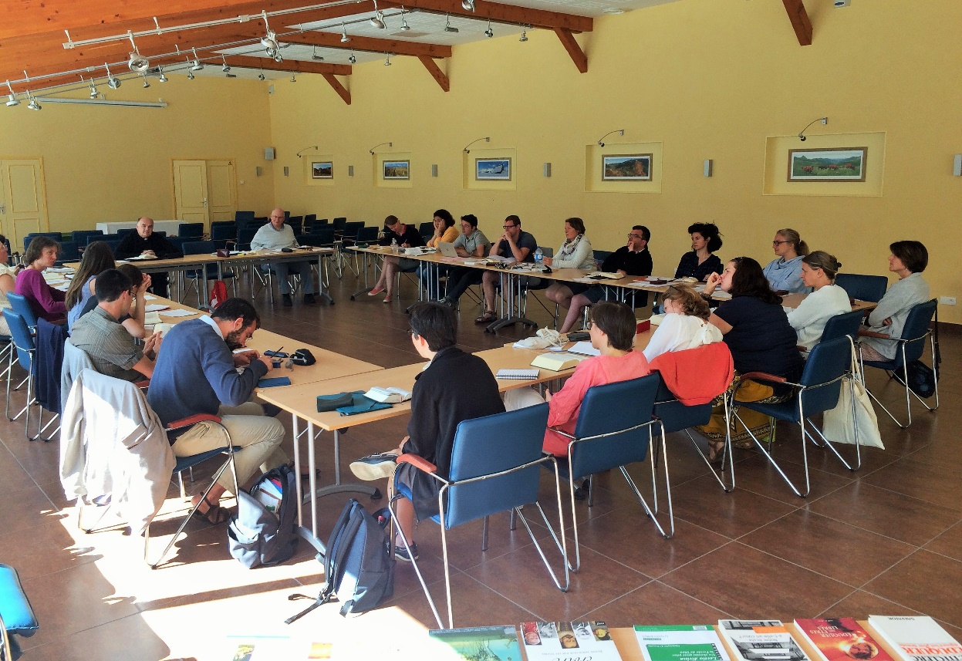
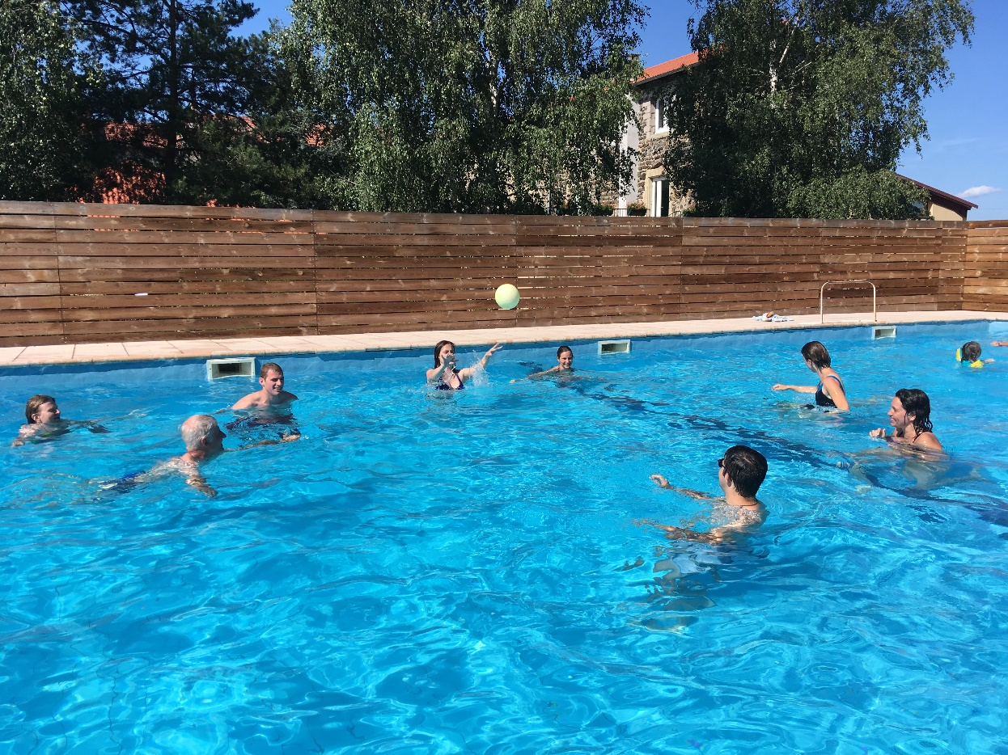
Ressourcement biblique et détente aquatique

Slide 4

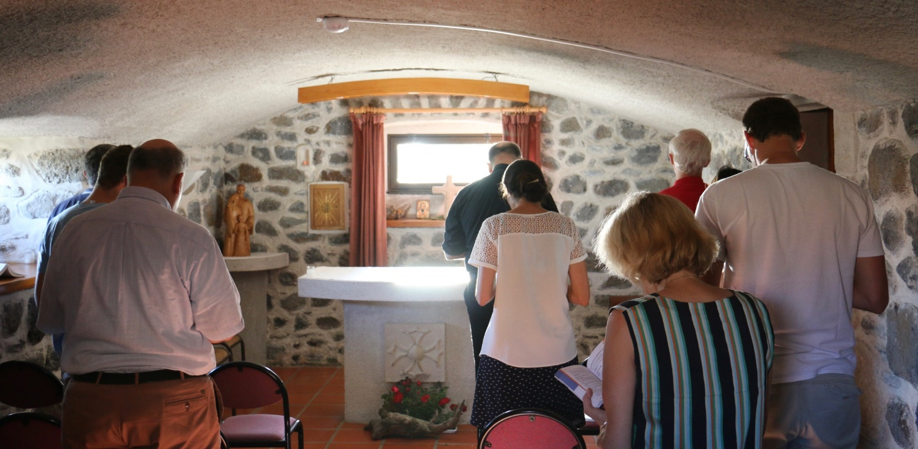
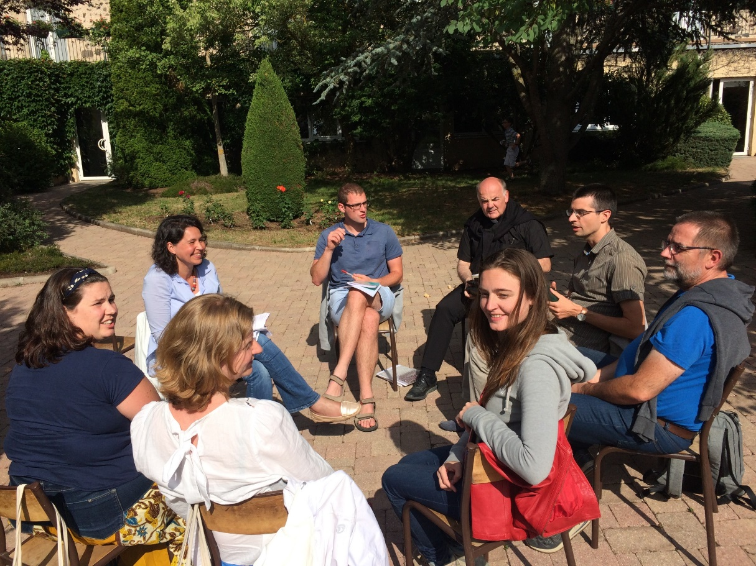
Laudes à la chapelle
Partage d’expérience

Slide 5
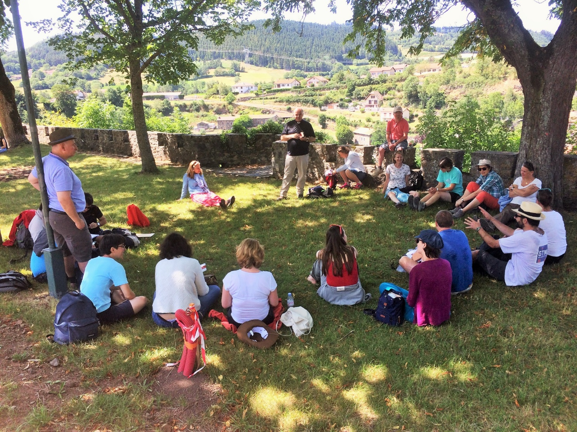
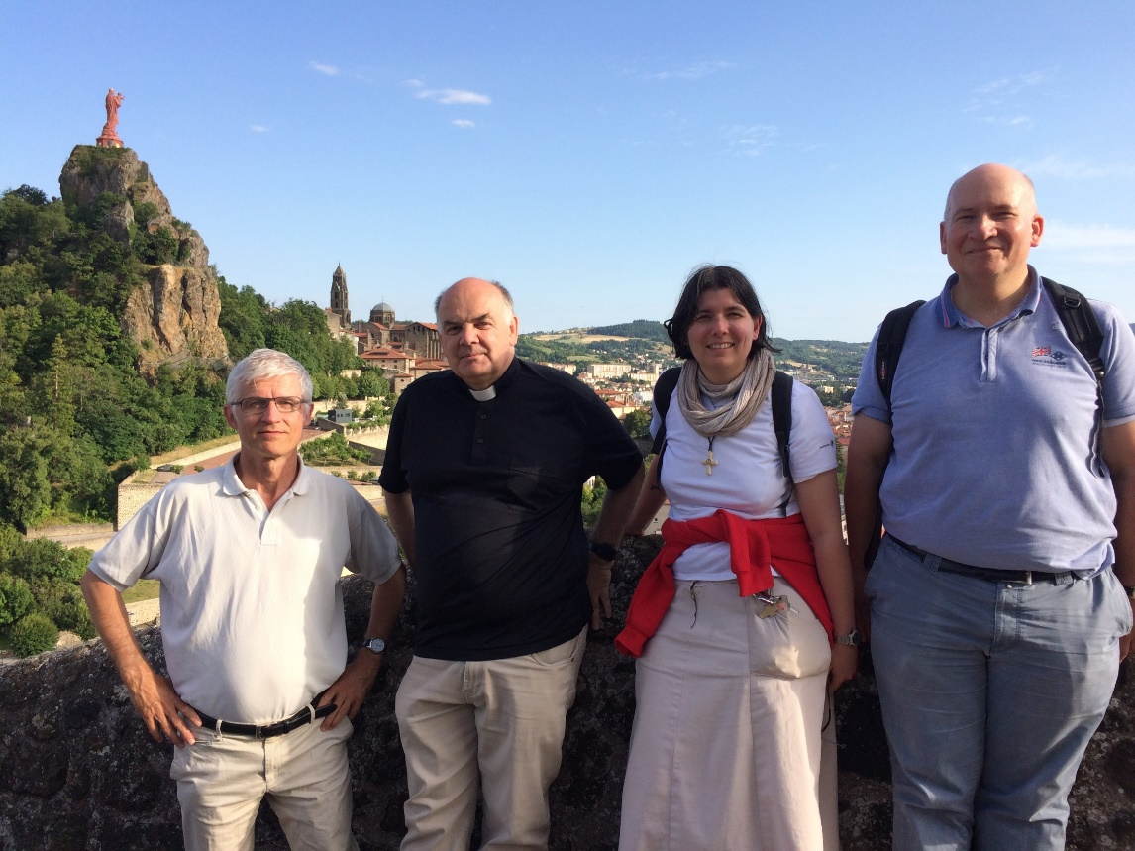
Le staf, Xavier, Christophe,
Bénédicte-Marie et Pascal
En chemin, on rumine la Parole…

Slide 6
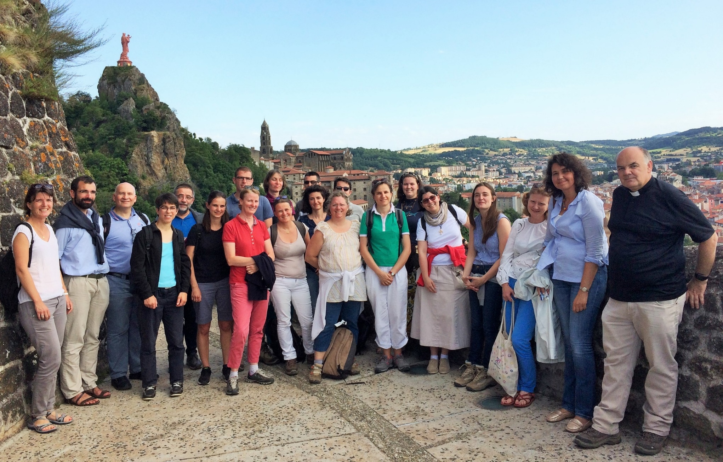
Du haut de St-Michel d’Aiguilhe

Slide 7
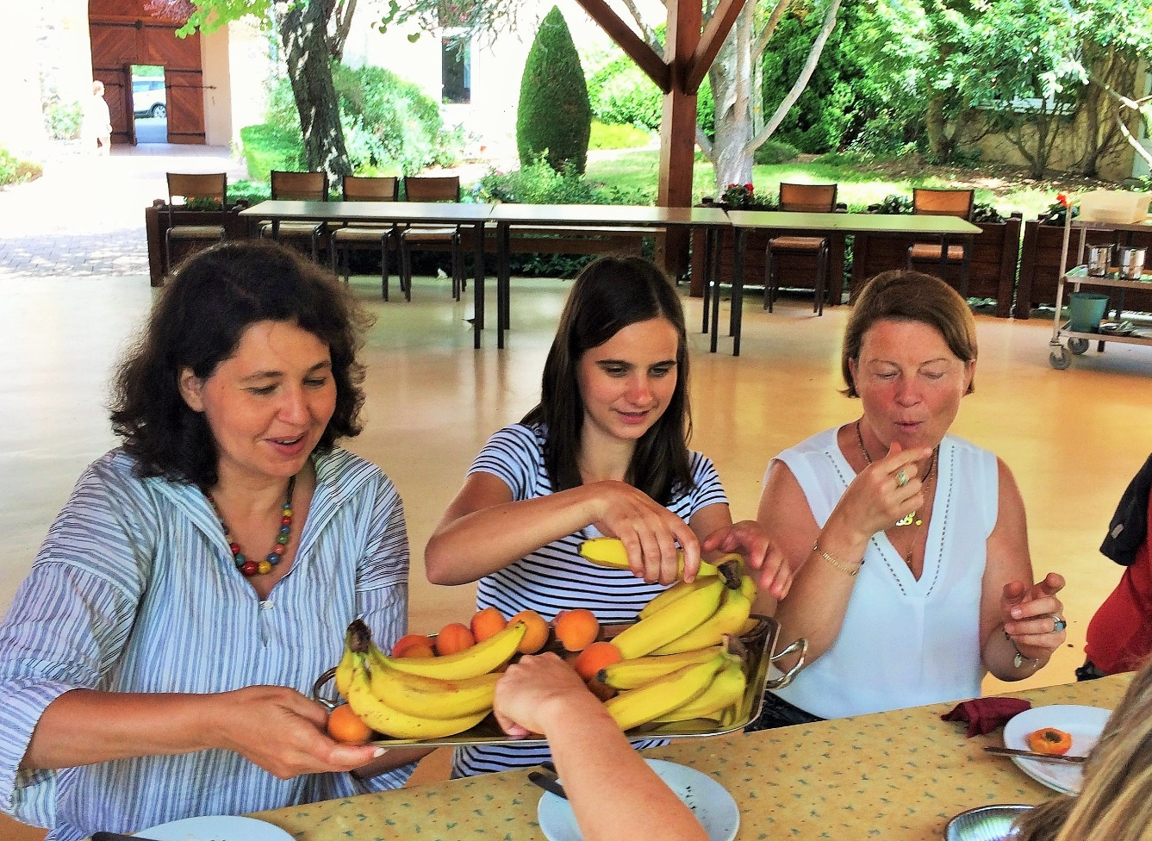
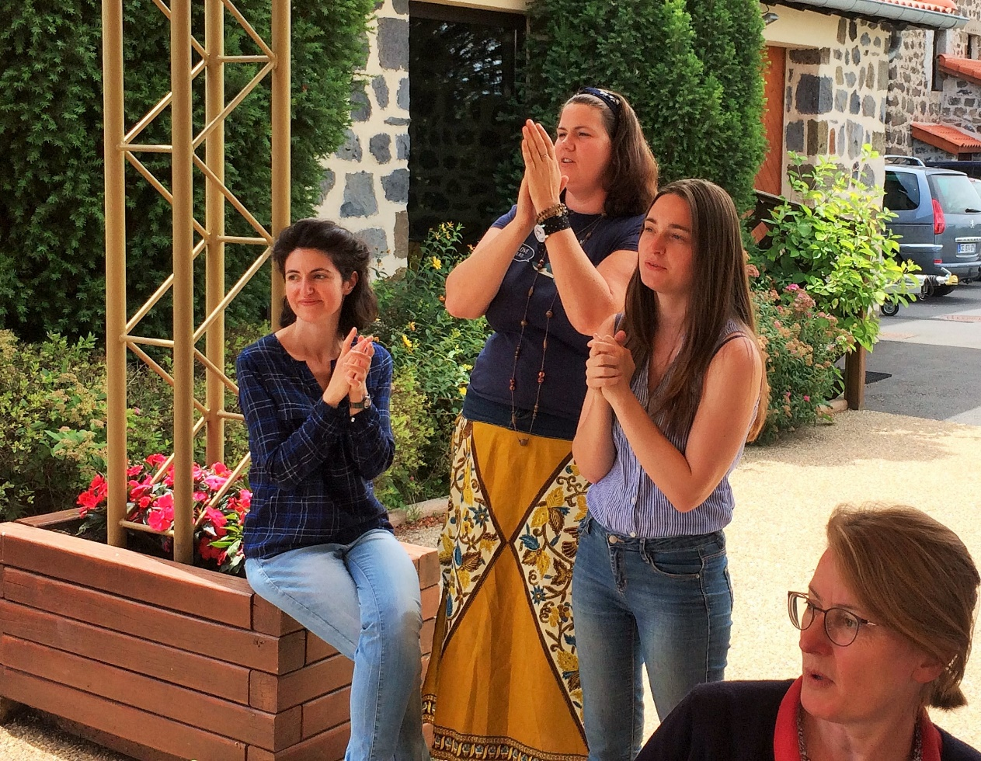
Rendez-vous pour Chadenac 2020 !

